Slide 1


Achieving Fairness Through
Channel Pruning
for Dermatological Disease Diagnosis
MICCAI 2024

Slide 2

01
Title and Authors
Achieving Fairness Through
Channel Pruning
for Dermatological Disease Diagnosis
知行合一、经世致用
自强不息 厚德载物
Central South University

Slide 3
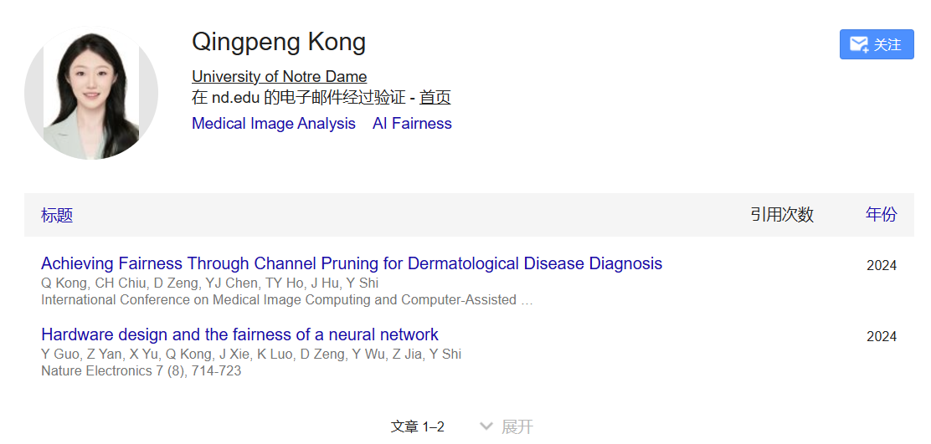
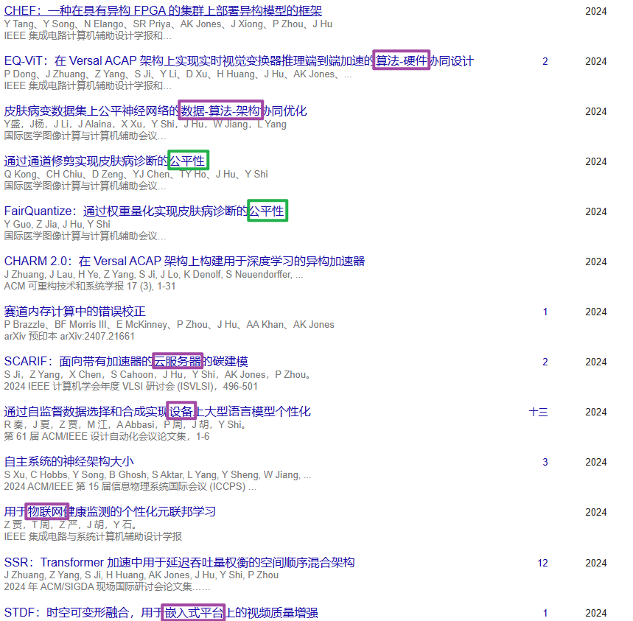
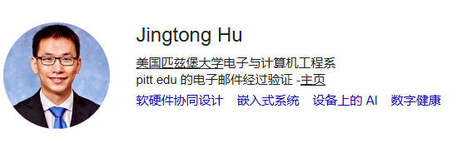
01
Title and Authors
知行合一、经世致用
自强不息 厚德载物
Central South University

Slide 4


02
Introduction
👀纹理、颜色👀
分类器
知行合一、经世致用
自强不息 厚德载物
Central South University

Slide 5
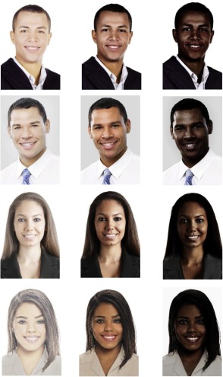
02
Introduction
医学图像—皮肤病变诊断
👀 👀
知行合一、经世致用
自强不息 厚德载物
Central South University

Slide 6
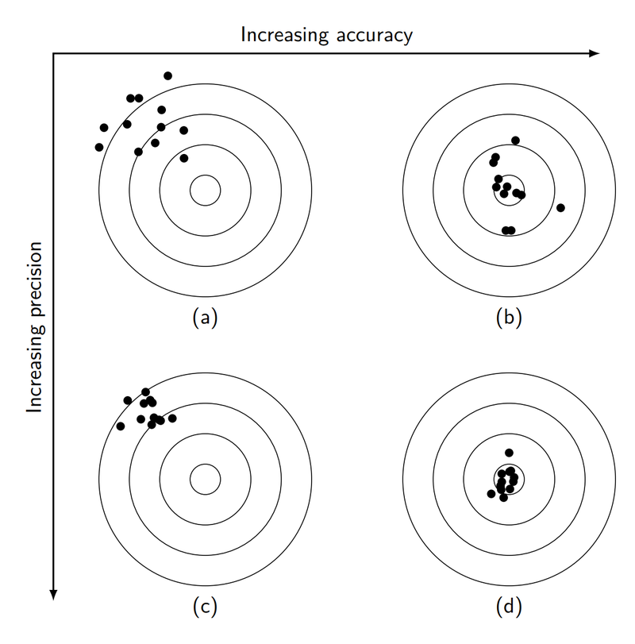
02
Introduction
现有方法可以提高公平性并减轻偏见，但它们在实现公平性大幅提高的同时，往往难以保持高准确率。
知行合一、经世致用
自强不息 厚德载物
Central South University

Slide 7
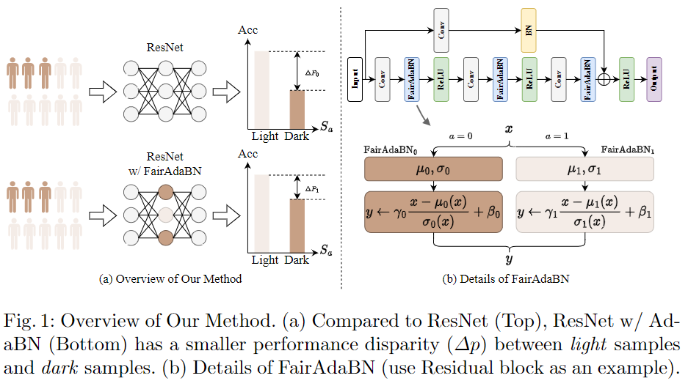
02
Introduction
预处理：输入
BN层 组间损失 降低组间差异性
FairAdaBN: Mitigating unfairness with adaptive batch normalization and its application to dermatological disease classification
知行合一、经世致用
自强不息 厚德载物
Central South University

Slide 8
02
Introduction
预处理：输入
FairAdaBN: Mitigating unfairness with adaptive batch normalization and its application to dermatological disease classification
知行合一、经世致用
自强不息 厚德载物
Central South University

Slide 9
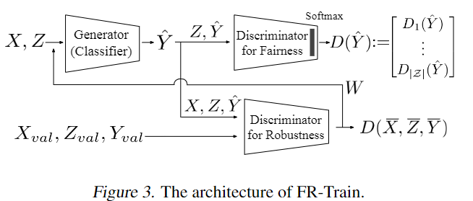
02
Introduction
中处理：模型
互信息 鉴别器 识别污染数据 旨在解决数据偏见和污染问题
FR-Train: A Mutual Information-Based Approach to Fair and Robust Training
知行合一、经世致用
自强不息 厚德载物
Central South University

Slide 10
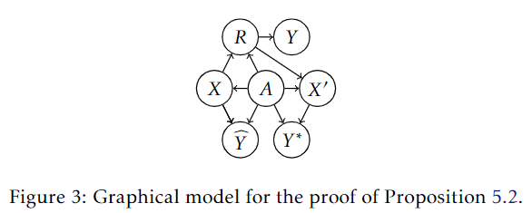
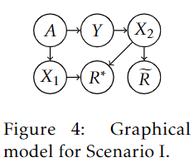
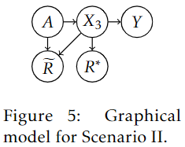
02
Introduction
后处理：推理
框架 基于敏感属性的歧视标准 对任何已学习的预测器进行最优调整，以消除歧视
Equality of Opportunity in Supervised Learning
知行合一、经世致用
自强不息 厚德载物
Central South University

Slide 11
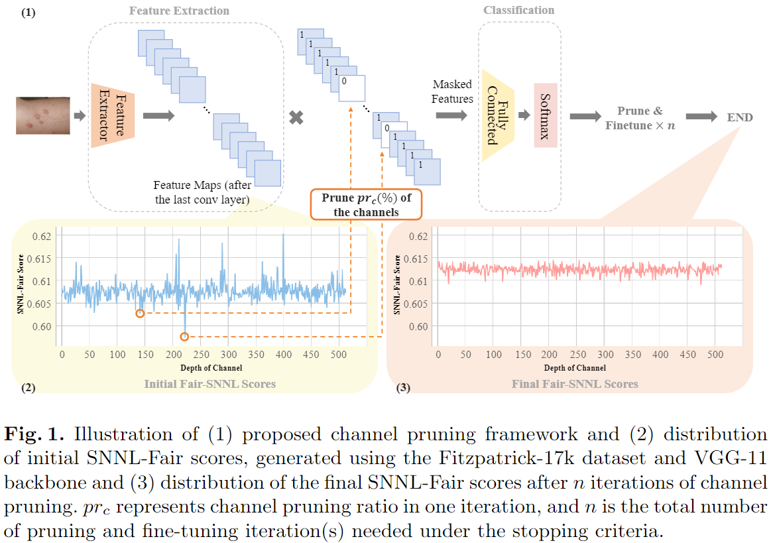
04
Methodology
本文
知行合一、经世致用
自强不息 厚德载物
Central South University

Slide 12
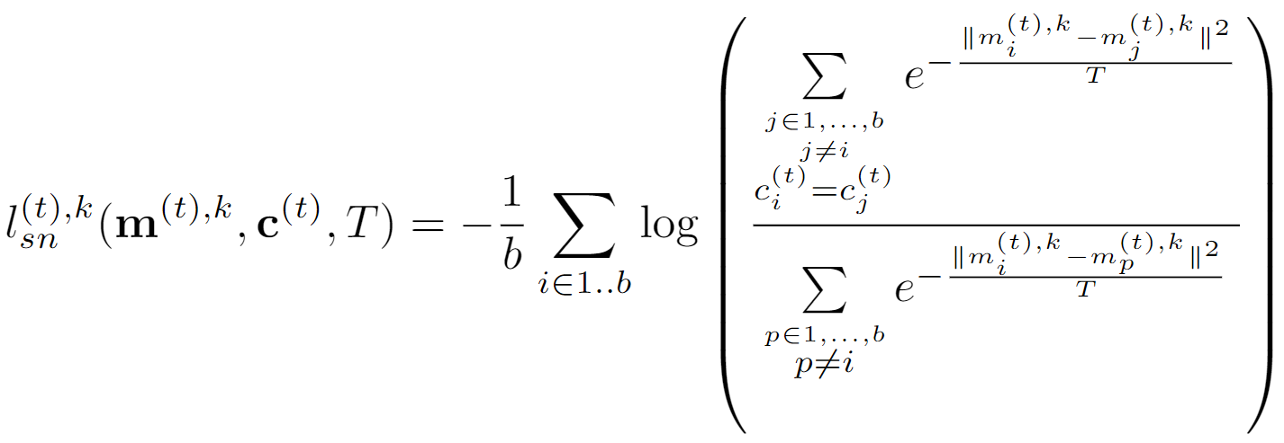
04
Methodology
Soft Nearest Neighbor Loss (SNNL)
剪除对敏感属性的敏感程度高的通道
Conv
子通道的特征图之间的纠缠状态
知行合一、经世致用
自强不息 厚德载物
Central South University

Slide 13

04
Methodology
知行合一、经世致用
自强不息 厚德载物
Central South University

Slide 14
04
Methodology
修剪的那一层
1
2
3
4
…
知行合一、经世致用
自强不息 厚德载物
Central South University

Slide 15
04
Methodology
修剪的那一层
1
2
3
4
…
Conv
1
2
3
4
1
2
3
4
1
2
3
4
1
2
3
4
知行合一、经世致用
自强不息 厚德载物
Central South University

Slide 16
04
Methodology
t
1
2
k
3
4
知行合一、经世致用
自强不息 厚德载物
Central South University

Slide 17
04
Methodology
t
1
2
k
3
4
1
2
3
4
知行合一、经世致用
自强不息 厚德载物
Central South University

Slide 18
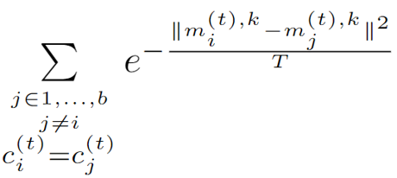
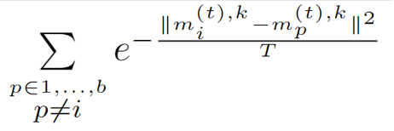
04
Methodology
t
1
2
k
3
4
1
2
3
4
知行合一、经世致用
自强不息 厚德载物
Central South University

Slide 19
04
Methodology
t
1
k
2
3
4
知行合一、经世致用
自强不息 厚德载物
Central South University

Slide 20
04
Methodology
t
1
k
2
3
4
lsn越高，该通道对敏感属性的敏感程度越低
lsn越低，该通道对敏感属性的敏感程度越高
知行合一、经世致用
自强不息 厚德载物
Central South University

Slide 21
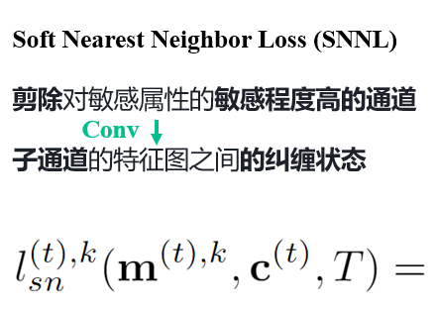

04
Methodology
t
1
2
k
lsn越低，该通道对敏感属性的敏感程度越高
3
4
不敏感通道
1
3
2
敏感通道
4
知行合一、经世致用
自强不息 厚德载物
Central South University

Slide 22
04
Methodology
知行合一、经世致用
自强不息 厚德载物
Central South University

Slide 23
04
Methodology
公平性最低值
计算SNNL→修剪通道→微调model
停止迭代
迭代
分类准确率最低值
知行合一、经世致用
自强不息 厚德载物
Central South University

Slide 24
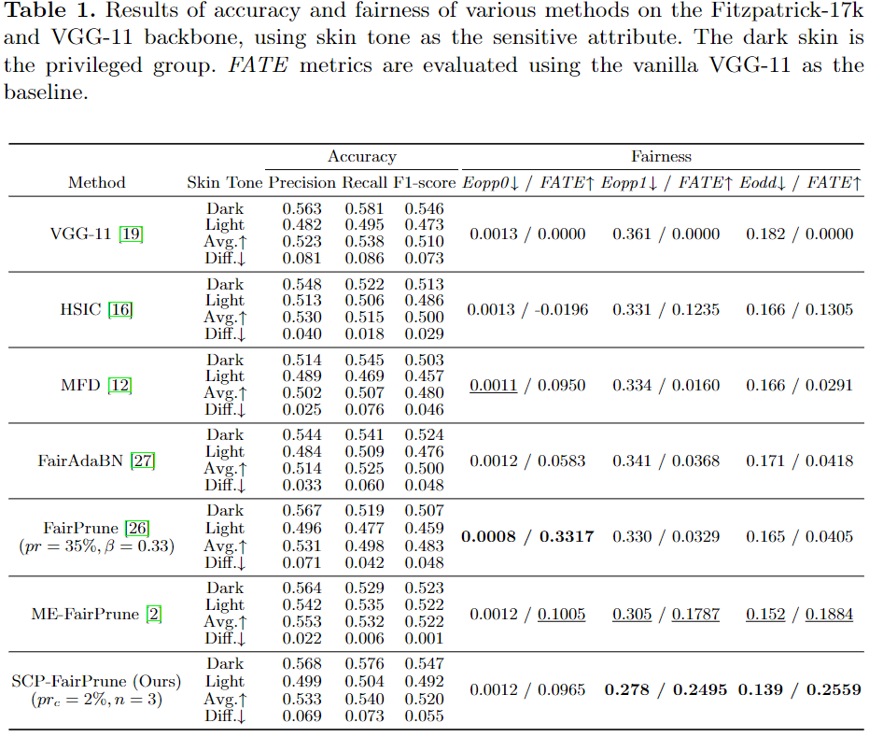
05
Experiments
皮肤
知行合一、经世致用
自强不息 厚德载物
Central South University

Slide 25
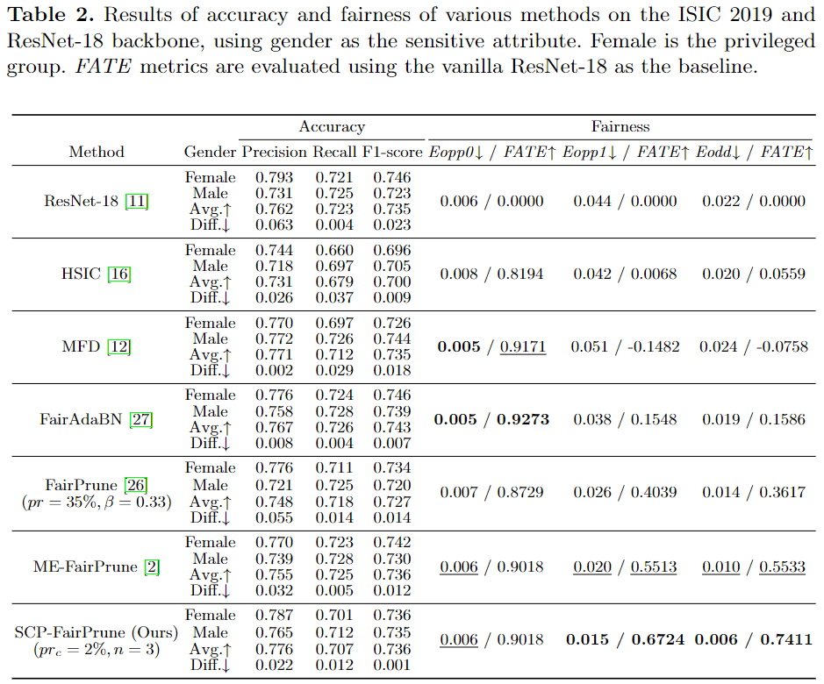
05
Experiments
性别
知行合一、经世致用
自强不息 厚德载物
Central South University

Slide 26
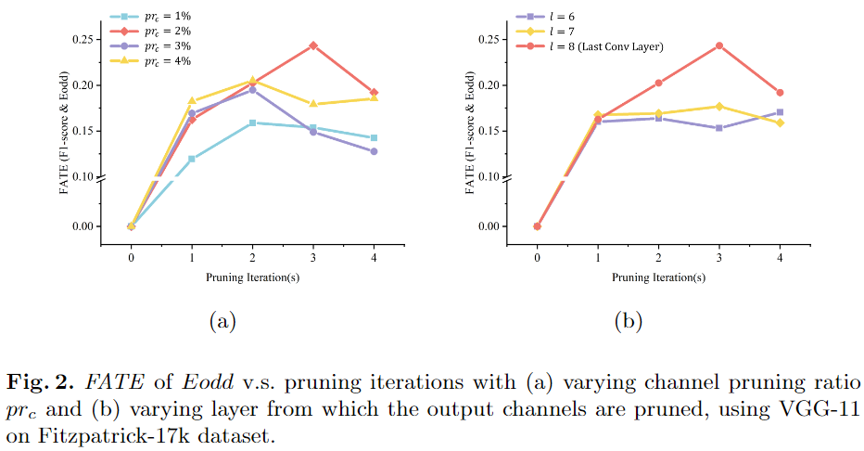
05
Experiments
知行合一、经世致用
自强不息 厚德载物
Central South University

Slide 27


感 谢 聆 听
THANKS FOR ALL

